Slide 1
课程回顾
如何判断一个语言是否是正则语言？
正则语言递归定义、构造识别语言的DFA（是）
正则语言的泵引理（不是）
正则语言的封闭性（可用上述问题）
+、.、*、补、交、差集、同态
正则语言的判定性质
非空、有穷、无穷、等价
自动机的最小化
可区分的状态对（填表法）
$L_{01}=\{0^{n}1^{n}|n≥0\}$是非正则语言，正则表达式表示能力有限

Slide 2
上下文无关文法
形式语言与自动机
Formal Languages and Automata Theory
计算机科学与技术学院
哈尔滨工业大学（深圳）
汤步洲

Slide 3
主要内容
上下文无关文法
形式定义
归约和派生
最左派生和最右派生
文法的语言
语法分析树
文法和语言的歧义性
文法的化简与范式
Notes:
首先我们将介绍什么是上下文无关法，给出它的形式定义，以及一些概念。
比如。归约和派生，最左派生和最右派生。

Slide 4
主要内容
上下文无关文法
形式定义
归约和派生
最左派生和最右派生
文法的语言
语法分析树
文法和语言的歧义性
文法的化简与范式
Notes:
首先我们将介绍什么是上下文无关法，给出它的形式定义，以及一些概念。
比如。归约和派生，最左派生和最右派生。

Slide 5
上下文无关文法
为什么引入上下文无关文法CFG(context-free grammar)?
拥有足够强的表达能力，可以表示大多数程序设计语言的语法；实际上，几乎所有程序设计语言都是通过CFG来定义的。
足够简单，我们可以构造有效的分析算法来检验一个给定字串是否是由某个CFG产生的(如LR 分析器和LL分析器)
在程序设计语言的设计、编译器的实现等方面有重要应用，可应用在可扩展标记语言(XML)的格式类型定义(DTD)中等。

Slide 6
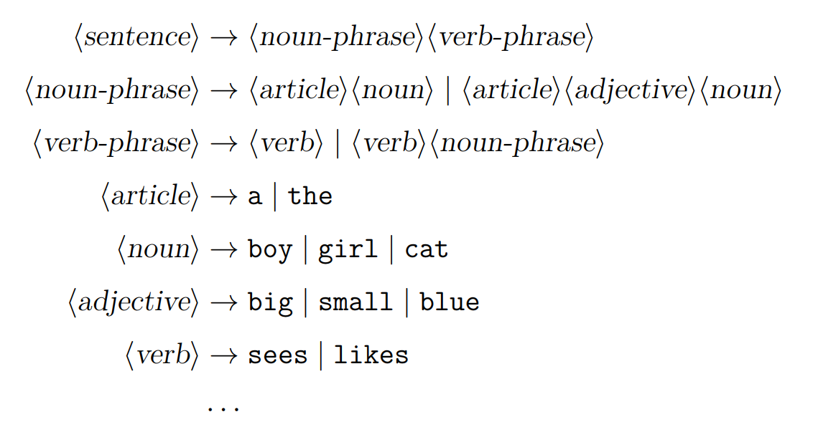
文法示例：自然语言的文法
简化的英语语法规则:

Slide 7
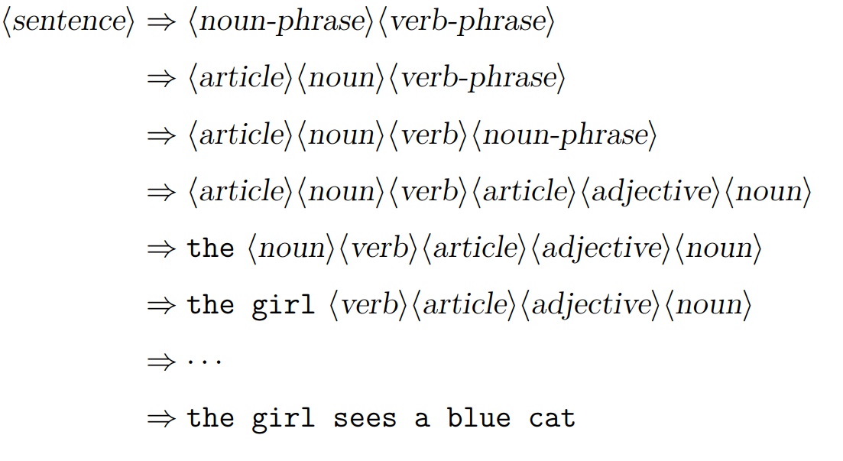
自然语言的文法
使用定义的文法规则产生句子:
从sentence范畴到具体的一个句子，我们所使用的工具，就是文法。
Notes:
比如，我们使用sentence这个语法范畴，利用它的定义去替换sentence。
那么就变成了，
用article noun去代替名词短语，动词+名词短语去代替动词短语。
一层一层代替，我们就可以得到这样的句子。
最后我们用冠词，名词，动词等这些范畴的具体定义去进行替换，就得到了一个具体的句子。
这种从sentence到句子的这样的一个过程，我们使用到的工具，就是文法。
由于自然语言的结构比较复杂，还涉及到语义的成分，与我们形式语言的研究没有什么关系，因此我们后续不再用自然语言作为例子。
而文法这样的一种工具，它所表示的语言有自身的特点。

Slide 8
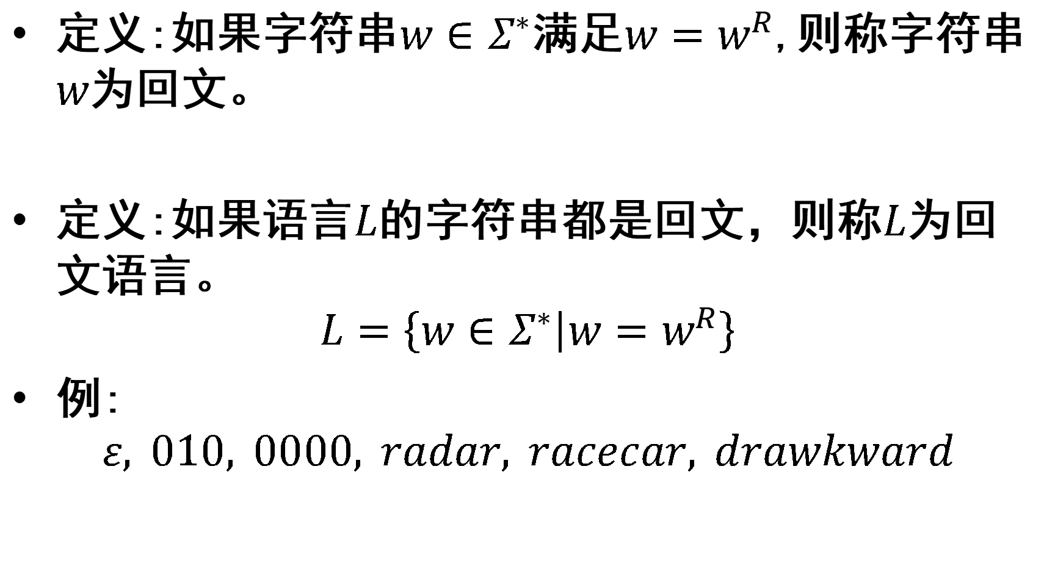
回文与回文语言
定义:如果字符串$w∈Σ^{∗}$满足$w=w^{R}$,则称字符串$w$为回文。
定义:如果语言$L$的字符串都是回文，则称$L$为回文语言。
$$L=\left\{w∈Σ^{∗} | w=w^{R}\right\}$$
例:
$$ε, 010, 0000, radar, racecar, drawkward$$
Notes:
接下来我们用回文语言这种在数学上可以进行严格形式化定义的语言，来引出上下文无关文法的形式定义。
我们可以这样来给出回文和回文语言的定义。

Slide 9

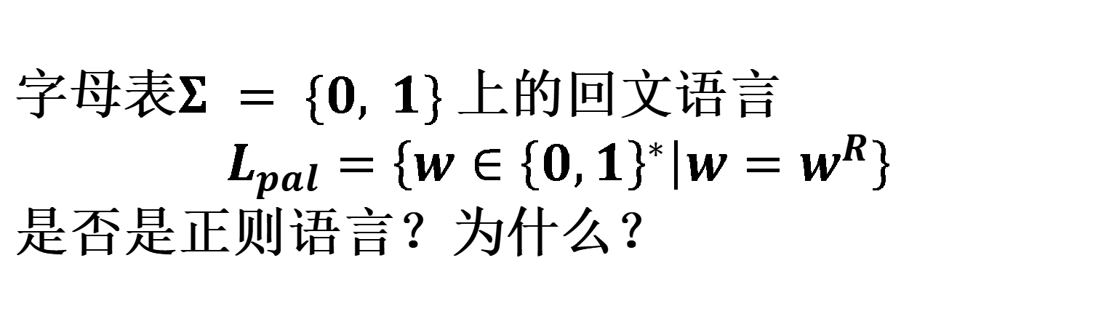
单选题
1分
字母表$Σ = \{0, 1\}$上的回文语言
$$L_{pal}=\left\{w∈{\left\{0,1\right\}}^{∗} | w=w^{R}\right\}$$
是否是正则语言？为什么？
A
是
B
否
提交

Slide 10
单选题
1分
字母表$Σ = \{0, 1\}$上的回文语言
$$L_{pal}=\left\{w∈{\left\{0,1\right\}}^{∗} | w=w^{R}\right\}$$
是否是正则语言？为什么？

Slide 11
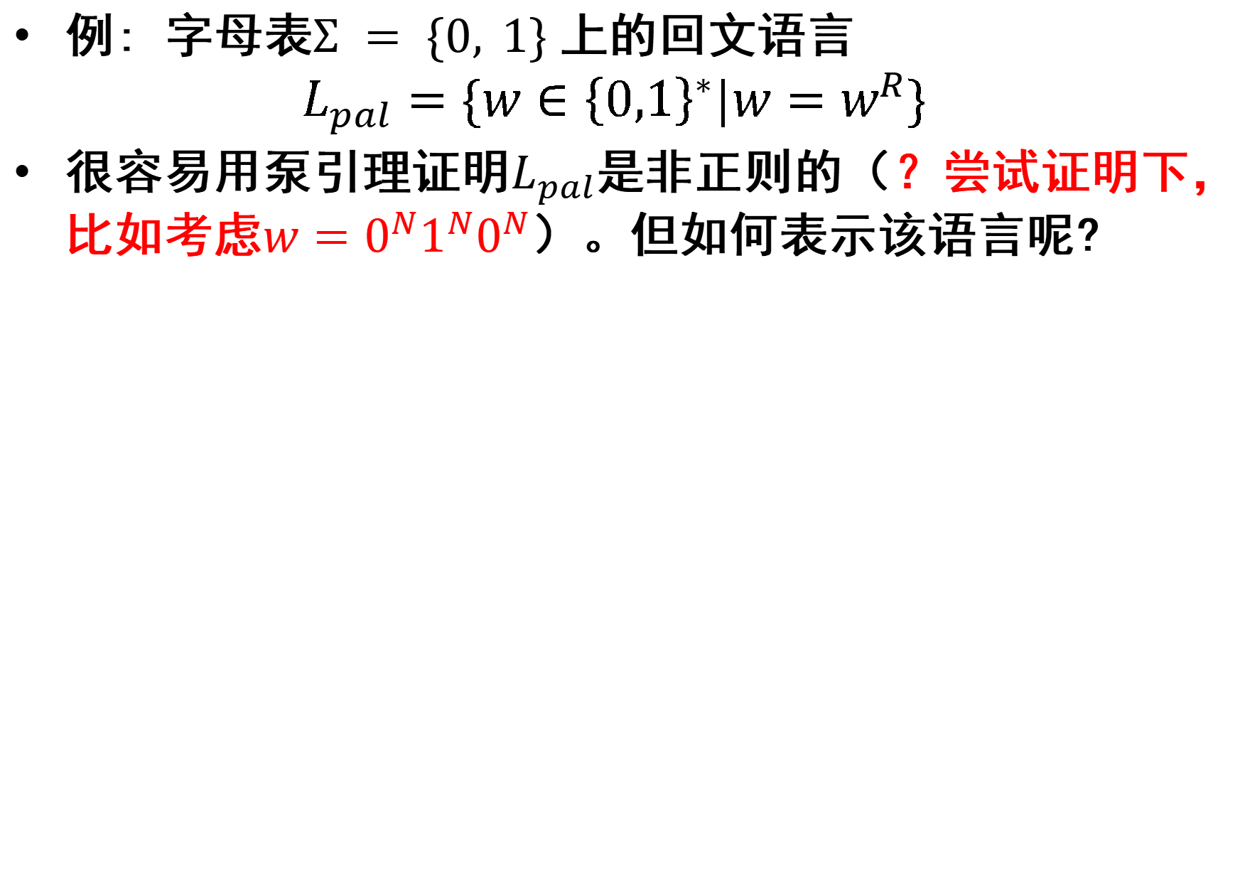
回文与回文语言
例: 字母表$Σ = \{0, 1\}$上的回文语言
$$L_{pal}=\{w∈{\left\{0,1\right\}}^{∗}|w=w^{R}\}$$
很容易用泵引理证明$L_{pal}$是非正则的（？尝试证明下，比如考虑${w=0}^{N}1^{N}0^{N}$）。但如何表示该语言呢?
Notes:
我们首先来看字母表0,1上的回文语言。
这个语言显然不是正则的，可以通过泵引理去证明。
显然，有穷自动机和正则表达式都无法去表示它。那么，可以通过什么工具去表示它呢？
我们可以分析这个语言的结构，发现，它可以用递归的方式定义。
这种递归定义刚好可以使用前面自然语言文法的定义来表示。也就是
我们可以将回文语言中的字符串w用一个变元A表示。那么这个A相当于前面的sentence，它表示所有具有回文结构的字符串。
那么A可以定义为空串，0或者1
如果A已经是回文了，那么， 它前面都接上一个0，还是回文，我们把它定义给A。
那么我们用文法，可以表示嵌套定义这样的很强的表示能力。那么它刚好可以表示递归的结构。
那么文法的使用类似于我们在程序语言中的赋值语句。

Slide 12
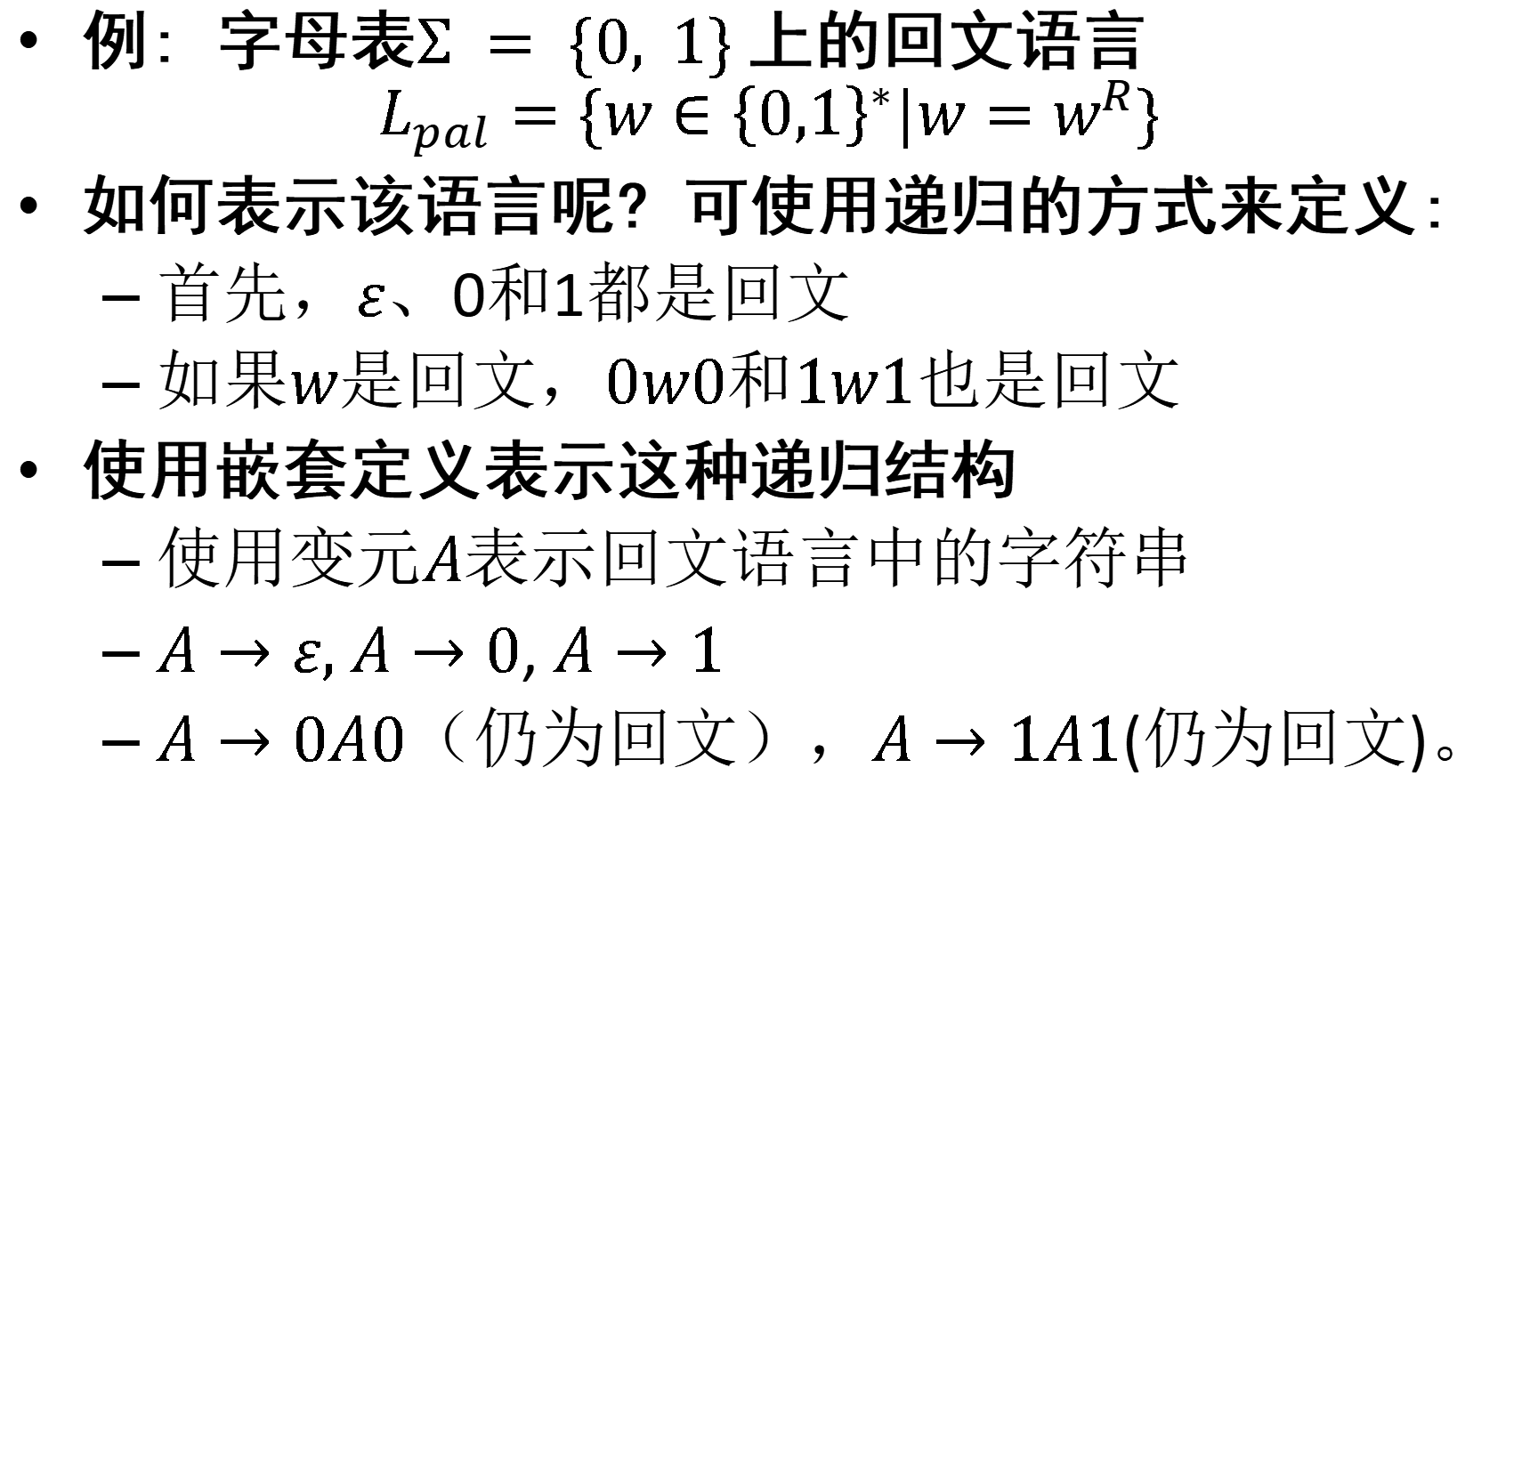
回文与回文语言
例: 字母表$Σ = \{0, 1\}$上的回文语言
$$L_{pal}=\{w∈{\left\{0,1\right\}}^{∗}|w=w^{R}\}$$
如何表示该语言呢? 可使用递归的方式来定义:
首先，$ε$、0和1都是回文
如果$w$是回文，$0w0和1w1$也是回文
使用嵌套定义表示这种递归结构
使用变元$A表示$回文语言中的字符串
$A→ε,$ $A→0$, $A→1$
$A→0A0$（仍为回文）$，A→1A1$(仍为回文)。
Notes:
我们首先来看字母表0,1上的回文语言。
这个语言显然不是正则的，可以通过泵引理去证明。
显然，有穷自动机和正则表达式都无法去表示它。那么，可以通过什么工具去表示它呢？
我们可以分析这个语言的结构，发现，它可以用递归的方式定义。
这种递归定义刚好可以使用前面自然语言文法的定义来表示。也就是
我们可以将回文语言中的字符串w用一个变元A表示。那么这个A相当于前面的sentence，它表示所有具有回文结构的字符串。
那么A可以定义为空串，0或者1
如果A已经是回文了，那么， 它前面都接上一个0，还是回文，我们把它定义给A。
那么我们用文法，可以表示嵌套定义这样的很强的表示能力。那么它刚好可以表示递归的结构。
那么文法的使用类似于我们在程序语言中的赋值语句。

Slide 13

回文与回文语言
回文语言文法
1. $A→ε$
2. $A→0$
3. $A→1$
4. $A→0A0$
5. $A→1A1$
终结符(Terminal)
产生式(Production)
变元(Variable)

Slide 14
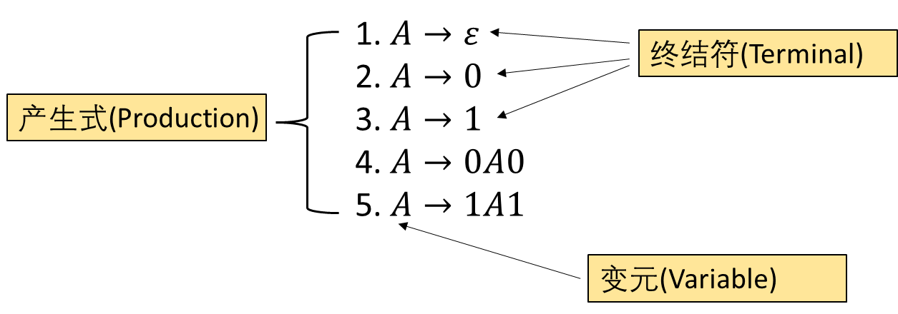
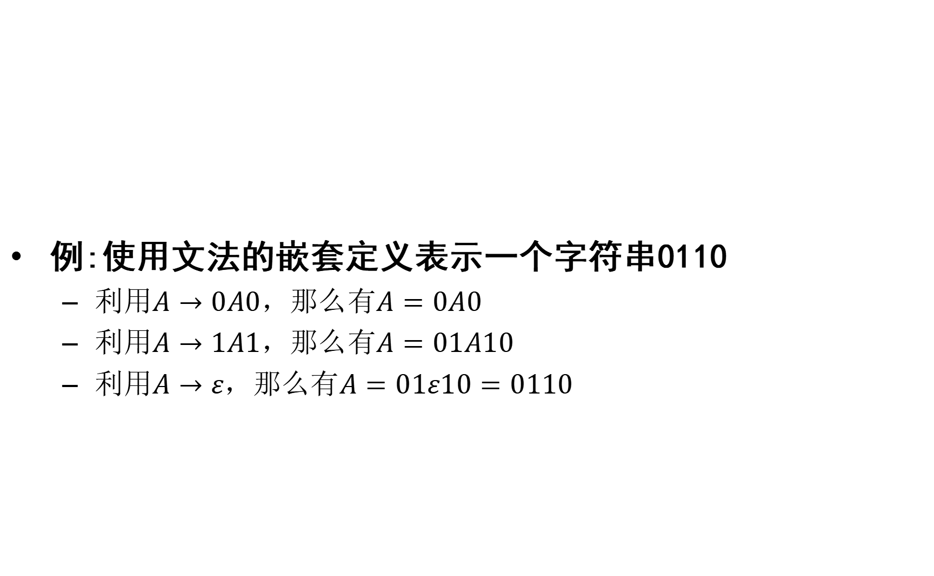
回文与回文语言
例:使用文法的嵌套定义表示一个字符串0110
利用$A→0A0$，那么有$A=0A0$
利用$A→1A1$，那么有$A=01A10$
利用$A→ε$，那么有$A=01ε10=0110$
过程:
选取能够产生符号串的一系列产生式
在每一步，用某个产生式替换某个变元
Notes:
这就是使用文法来可以定义表示产生我们要的具有递归结构的字符串的过程。
那么，下面，我们给出上下文无关文法的形式定义。

Slide 15
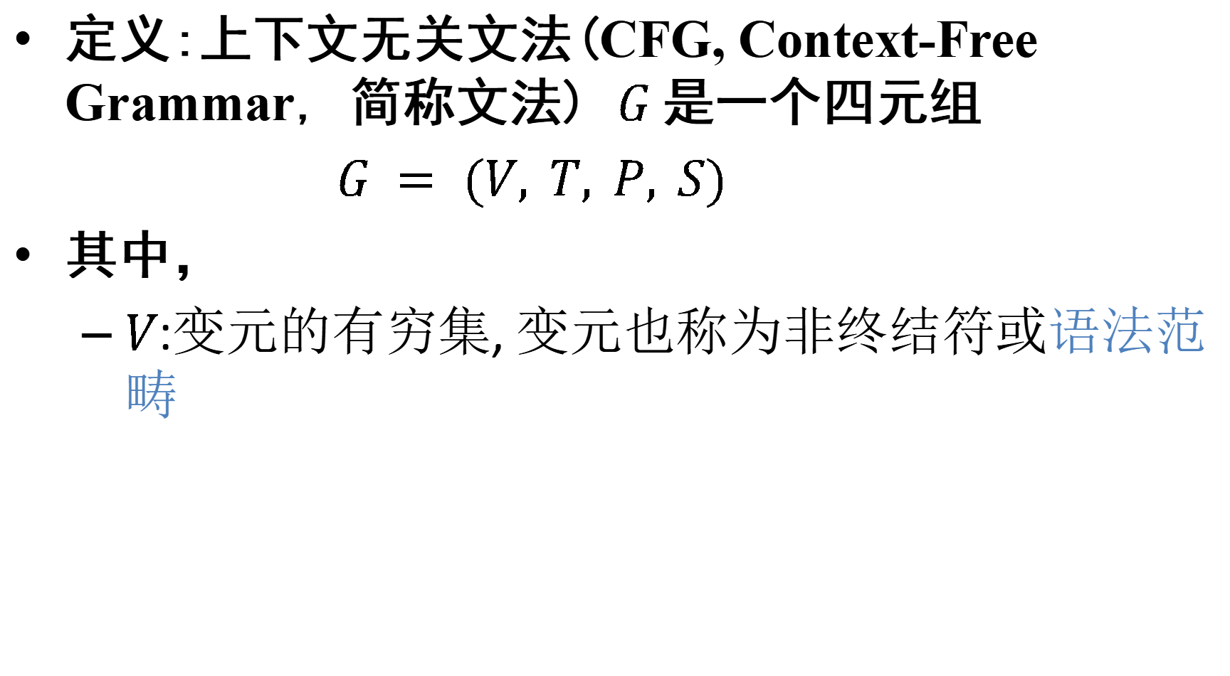
上下文无关法的形式定义
定义:上下文无关文法(CFG, Context-Free Grammar, 简称文法) $G$是一个四元组
$G = (V, T, P, S)$
其中，
$V$:变元的有穷集, 变元也称为非终结符或语法范畴
Notes:
下面我们看下上下文无关文法的形式定义
Basic idea is to use “variables” to stand for sets of strings (i.e., languages).
These variables are defined recursively, in terms of one another.
Recursive rules (“productions”) involve only concatenation.
Terminals = symbols of the alphabet of the language being defined.

Slide 16
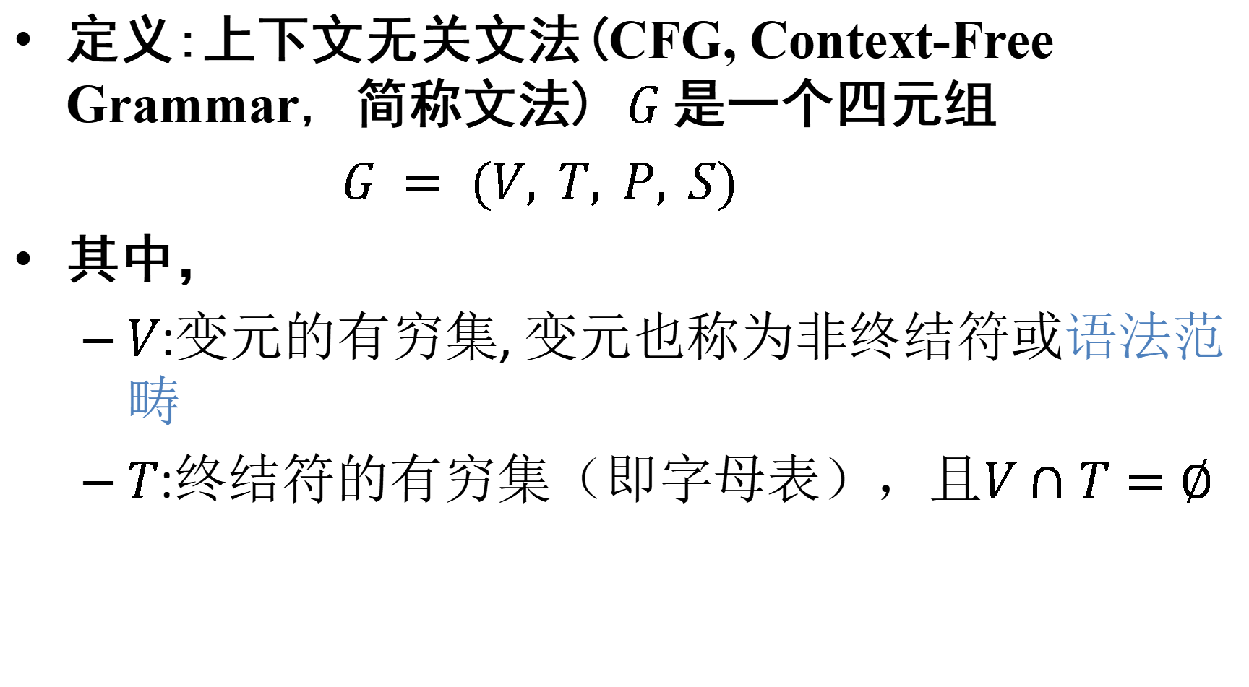
上下文无关法的形式定义
定义:上下文无关文法(CFG, Context-Free Grammar, 简称文法) $G$是一个四元组
$G = (V, T, P, S)$
其中，
$V$:变元的有穷集, 变元也称为非终结符或语法范畴
$T$:终结符的有穷集（即字母表），且$V∩T=∅$
Notes:
下面我们看下上下文无关文法的形式定义
Basic idea is to use “variables” to stand for sets of strings (i.e., languages).
These variables are defined recursively, in terms of one another.
Recursive rules (“productions”) involve only concatenation.
Terminals = symbols of the alphabet of the language being defined.

Slide 17
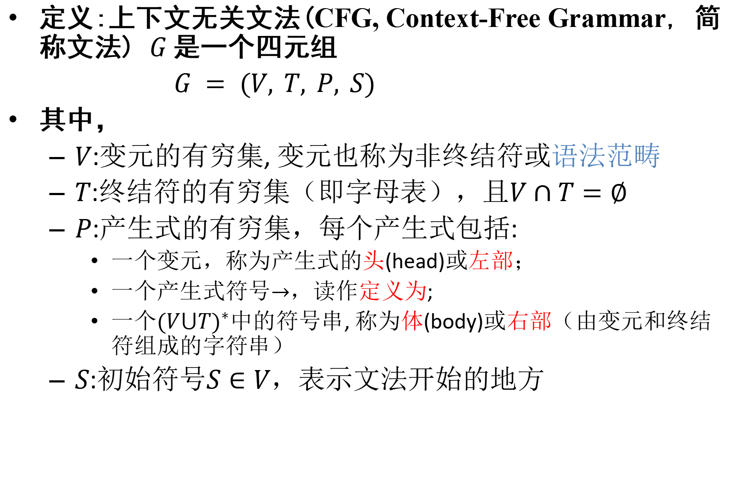
上下文无关法的形式定义
定义:上下文无关文法(CFG, Context-Free Grammar, 简称文法) $G$是一个四元组
$G = (V, T, P, S)$
其中，
$V$:变元的有穷集, 变元也称为非终结符或语法范畴
$T$:终结符的有穷集（即字母表），且$V∩T=∅$
$P$:产生式的有穷集，每个产生式包括:
一个变元，称为产生式的头(head)或左部；
一个产生式符号$→$，读作定义为;
一个${(V⋃T)}^{∗}$中的符号串, 称为体(body)或右部（由变元和终结符组成的字符串）
$S$:初始符号$S∈V$，表示文法开始的地方
Notes:
下面我们看下上下文无关文法的形式定义
Basic idea is to use “variables” to stand for sets of strings (i.e., languages).
These variables are defined recursively, in terms of one another.
Recursive rules (“productions”) involve only concatenation.
Terminals = symbols of the alphabet of the language being defined.

Slide 18
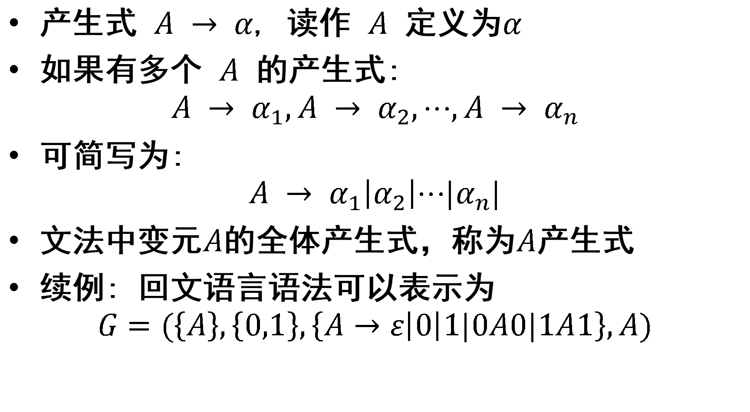
上下文无关法的形式定义
产生式 $A → α$, 读作 $A$ 定义为$α$
如果有多个 $A$ 的产生式:
$$A → α_{1},A → α_{2},⋯,A → α_{n}$$
可简写为:
$$A → α_{1}\left|α_{2}\right|⋯|α_{n}|$$
文法中变元$A$的全体产生式，称为$A$产生式
续例: 回文语言语法可以表示为
$$G=(\left\{A\right\},\left\{0,1\right\},\left\{A→ε\left|0\right|1|0A0|1A1\right\},A)$$
Notes:
文法中最主要的就是产生式的集合。
回文语言上的文法我们可以这样来定义。
变元，只有一个A
终结符集是0,1，也就是它的字母表

Slide 19
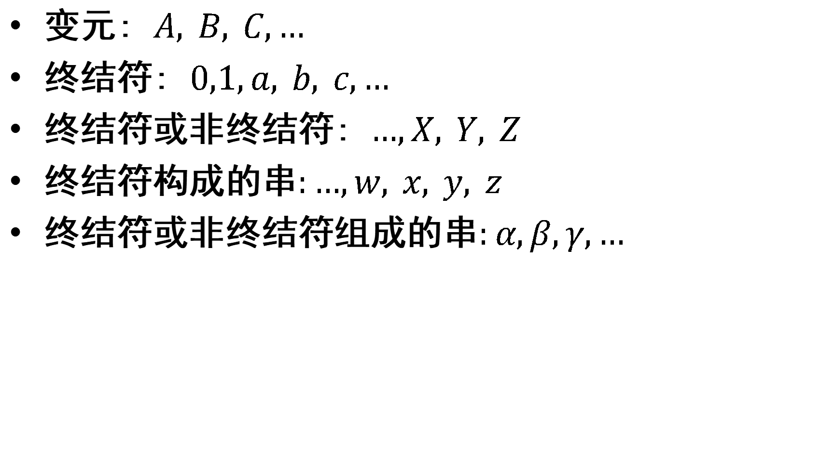
字符使用的一般约定
变元: $A, B, C,…$
终结符: $0,1,a, b, c,…$
终结符或非终结符: $…,X, Y, Z$
终结符构成的串$:…,w, x, y, z$
终结符或非终结符组成的串$:α,β,γ,…$
Notes:
在上下文无关文法这块的学习中，对于字符的使用，我们有以下的一般约定。

Slide 20
文法示例
简化的四则运算表达式
用id表示数，产生具有+和*的算数表达式的CFG产生式：
G = ({E}, {id, +, *, (, )}, P, E)，P如下
E → E + E E → E * E E → (E) E → id
Notes:
那么，我们来看一个例子。
我们来看看如何设计这样的算数表达式的文法。
由这个算术表达式的定义可以看成有两个范畴，一个是带有+和*的表达式本身，一个是标识符
我们用两个变元E和I来分别定义这两部分
E定义表达式本身，I表示标识符
终结集: 包括组成标识符的所有字符，组成运算的符号，改变运算优先级的符号()
产生式的集合是这些。
E的产生式的2,3,4条定义了各种可能的运算的组合，而第一条E定义为I，则是可以把由I定义的标识符代入到由2，3，4条定义的表达式中作为参数
I的产生式定义了所有的标识符
这10条产生式就定义了所有的由这两种运算和标识符所构成的所有可能的算术表达式。

Slide 21


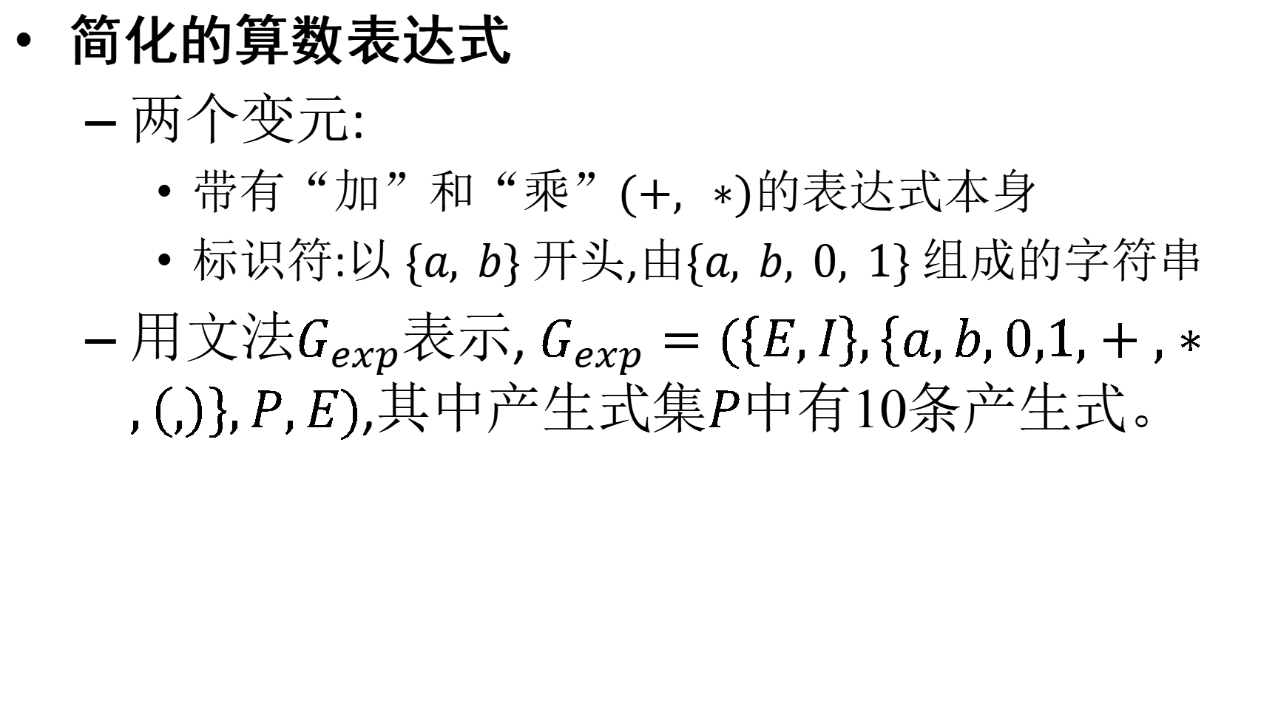
文法示例
简化的算数表达式
两个变元:
带有“加”和“乘”$(+, ∗)$的表达式本身
标识符:以 $\{a, b\}$开头,由$\{a, b, 0, 1\}$组成的字符串
用文法$G_{exp}$表示, $G_{exp}=(\left\{E,I\right\},\left\{a,b,0,1,+,∗,\left(,\right)\right\},P,E)$,其中产生式集$P$中有10条产生式。
1. $E→I$
2. $E→E+E$
3. $E→E∗E$
4. $E→(E)$
5. $I→a$
6. $I→b$
7. $I→Ia$
8. $I→Ib$
9. $I→I0$
10. $I→I1$
Notes:
那么，我们来看一个例子。
我们来看看如何设计这样的算数表达式的文法。
由这个算术表达式的定义可以看成有两个范畴，一个是带有+和*的表达式本身，一个是标识符
我们用两个变元E和I来分别定义这两部分
E定义表达式本身，I表示标识符
终结集: 包括组成标识符的所有字符，组成运算的符号，改变运算优先级的符号()
产生式的集合是这些。
E的产生式的2,3,4条定义了各种可能的运算的组合，而第一条E定义为I，则是可以把由I定义的标识符代入到由2，3，4条定义的表达式中作为参数
I的产生式定义了所有的标识符
这10条产生式就定义了所有的由这两种运算和标识符所构成的所有可能的算术表达式。

Slide 22
单选题
1分
构造非正则语言{0^{n}1^{m} | n ≠ m}的上下文无关文法：
A
S → AC | CB C → 0C1 | ε
A→ A0 | 0 B → 1B | 1
B
S → 0S1 | AS | SB
A→ A0 | 0 B → 1B | 1
提交

Slide 23
单选题
1分
构造非正则语言{0^{n}1^{m} | n ≠ m}的上下文无关文法：

Slide 24
文法示例
非正则语言续：{0^{n}1^{m} | n ≠ m}
S → AC | CB C → 0C1 | ε （{0}^{k}{1}^{k} , k≥0）
A→ A0 | 0（{0}⁺）B → 1B | 1（{1}⁺）
Notes:
那么，我们来看一个例子。
我们来看看如何设计这样的算数表达式的文法。
由这个算术表达式的定义可以看成有两个范畴，一个是带有+和*的表达式本身，一个是标识符
我们用两个变元E和I来分别定义这两部分
E定义表达式本身，I表示标识符
终结集: 包括组成标识符的所有字符，组成运算的符号，改变运算优先级的符号()
产生式的集合是这些。
E的产生式的2,3,4条定义了各种可能的运算的组合，而第一条E定义为I，则是可以把由I定义的标识符代入到由2，3，4条定义的表达式中作为参数
I的产生式定义了所有的标识符
这10条产生式就定义了所有的由这两种运算和标识符所构成的所有可能的算术表达式。

Slide 25
主要内容
上下文无关文法
形式定义
归约和派生
最左派生和最右派生
文法的语言
语法分析树
文法和语言的歧义性
文法的化简与范式
Notes:
首先我们将介绍什么是上下文无关法，给出它的形式定义，以及一些概念。
比如。归约和派生，最左派生和最右派生。

Slide 26
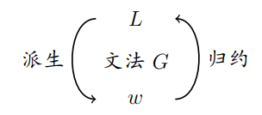
归约和派生
非形式定义:
从字符串到文法变元的分析过程, 称为归约(reduction);
从文法变元到字符串的分析过程, 称为派生(derivation)。
归约: 自底向上, 由产生式的体向头的分析
派生: 自顶向下, 由产生式的头向体分析
Notes:
在上下文无关文法中，我们有两个相关的重要概念，归约和派生。

Slide 27
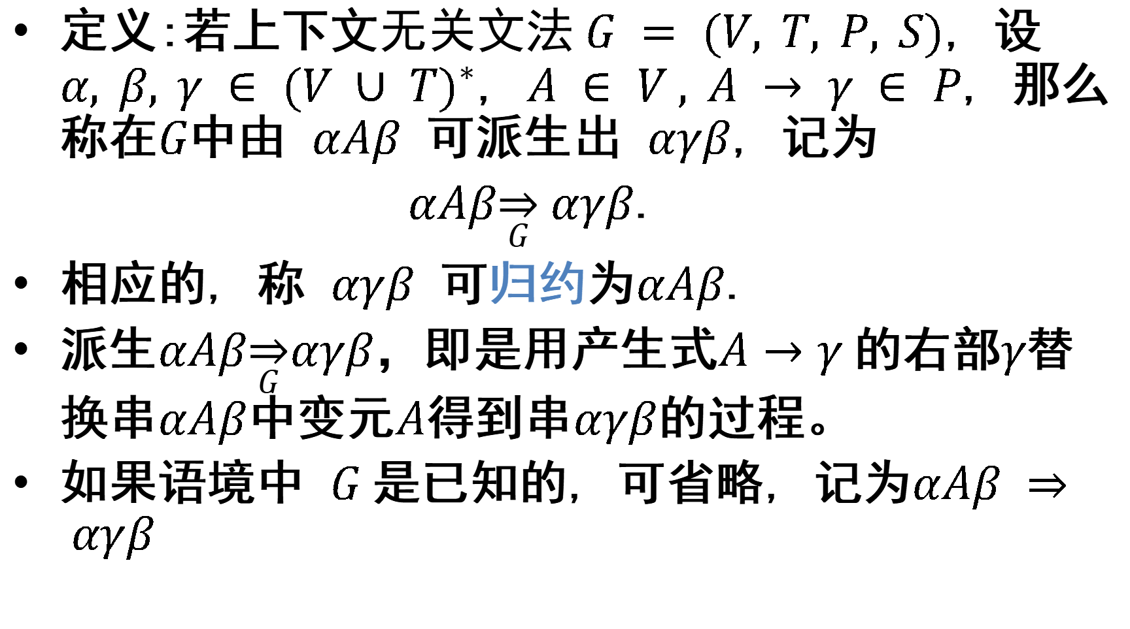
派生和归约的形式定义
定义:若上下文$无关文法 G = (V, T, P, S)$, 设 $α, β, γ ∈ {(V ∪ T)}^{∗}$, $A ∈ V , A → γ ∈ P$, 那么称在$G$中由 $αAβ$ 可派生出 $αγβ$, 记为
$αAβ\overset{⇒}{G} αγβ$.
相应的, 称 $αγβ$ 可归约为$αAβ$.
派生$αAβ\overset{⇒}{G}αγβ$，即是用产生式$A→γ$的右部$γ$替换串$αAβ$中变元$A$得到串$αγβ$的过程。
如果语境中 $G$是已知的, 可省略, 记为$αAβ ⇒ αγβ$
Notes:
所以，派生也就是说用一个变元的产生式去替换这个变元本身，得到新串的过程。

Slide 28

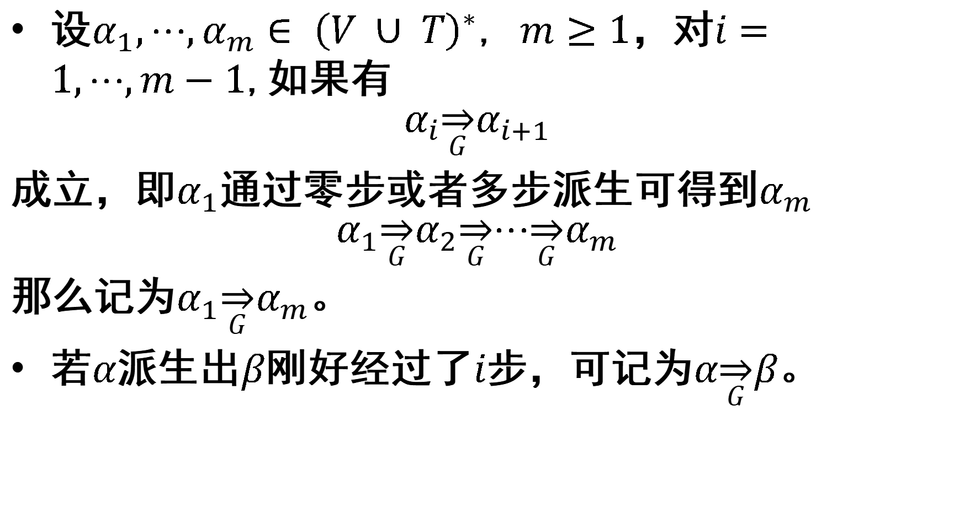
派生和归约的形式定义
设$α_{1},⋯,α_{m}∈ {\left(V ∪ T\right)}^{∗}$, $m≥1$，对$i=1,⋯,m−1$,如果有
$$α_{i}\overset{⇒}{G}α_{i+1}$$
成立，即$α_{1}$通过零步或者多步派生可得到$α_{m}$
$$α_{1}\overset{⇒}{G}α_{2}\overset{⇒}{G}⋯\overset{⇒}{G}α_{m}$$
那么记为$α_{1}\overset{⇒}{G}α_{m}$。
若$α$派生出$β$刚好经过了$i$步，可记为$α\overset{⇒}{G}β$。
*
$$i$$

Slide 29



归约和派生
用算数表达式文法$G_{exp}$, 将 $a ∗ (a + b00)$归约的过程
1. $E→I$
2. $E→E+E$
3. $E→E∗E$
4. $E→(E)$
5. $I→a$
6. $I→b$
7. $I→Ia$
8. $I→Ib$
9. $I→I0$
10. $I→I1$
$a∗(a+b00)$:
利用(5),(6):$I∗(I+I00)$
Notes:
可以归约到文法的开始符号E，所以它是一个合法的算数表达式。可以由文法生成。
在形式语言中，我们用的更多的是派生。

Slide 30

归约和派生
用算数表达式文法$G_{exp}$, 将 $a ∗ (a + b00)$归约的过程
$a∗(a+b00)$:
利用(5),(6):$I∗(I+I00)$
利用(9): $I∗(I+I0)$
1. $E→I$
2. $E→E+E$
3. $E→E∗E$
4. $E→(E)$
5. $I→a$
6. $I→b$
7. $I→Ia$
8. $I→Ib$
9. $I→I0$
10. $I→I1$
Notes:
可以归约到文法的开始符号E，所以它是一个合法的算数表达式。可以由文法生成。
在形式语言中，我们用的更多的是派生。

Slide 31

归约和派生
用算数表达式文法$G_{exp}$, 将 $a ∗ (a + b00)$归约的过程
$a∗(a+b00)$:
利用(5),(6):$I∗(I+I00)$
利用(9): $I∗(I+I0)$
利用(9): $I∗(I+I)$
1. $E→I$
2. $E→E+E$
3. $E→E∗E$
4. $E→(E)$
5. $I→a$
6. $I→b$
7. $I→Ia$
8. $I→Ib$
9. $I→I0$
10. $I→I1$
Notes:
可以归约到文法的开始符号E，所以它是一个合法的算数表达式。可以由文法生成。
在形式语言中，我们用的更多的是派生。

Slide 32

归约和派生
用算数表达式文法$G_{exp}$, 将 $a ∗ (a + b00)$归约的过程
$a∗(a+b00)$:
利用(5),(6):$I∗(I+I00)$
利用(9): $I∗(I+I0)$
利用(9): $I∗(I+I)$
利用(1): $E∗(E+E)$
1. $E→I$
2. $E→E+E$
3. $E→E∗E$
4. $E→(E)$
5. $I→a$
6. $I→b$
7. $I→Ia$
8. $I→Ib$
9. $I→I0$
10. $I→I1$
Notes:
可以归约到文法的开始符号E，所以它是一个合法的算数表达式。可以由文法生成。
在形式语言中，我们用的更多的是派生。

Slide 33

归约和派生
用算数表达式文法$G_{exp}$, 将 $a ∗ (a + b00)$归约的过程
$a∗(a+b00)$:
利用(5),(6):$I∗(I+I00)$
利用(9): $I∗(I+I0)$
利用(9): $I∗(I+I)$
利用(1): $E∗(E+E)$
利用(2): $E∗(E)$
1. $E→I$
2. $E→E+E$
3. $E→E∗E$
4. $E→(E)$
5. $I→a$
6. $I→b$
7. $I→Ia$
8. $I→Ib$
9. $I→I0$
10. $I→I1$
Notes:
可以归约到文法的开始符号E，所以它是一个合法的算数表达式。可以由文法生成。
在形式语言中，我们用的更多的是派生。

Slide 34

归约和派生
用算数表达式文法$G_{exp}$, 将 $a ∗ (a + b00)$归约的过程
$a∗(a+b00)$:
利用(5),(6):$I∗(I+I00)$
利用(9): $I∗(I+I0)$
利用(9): $I∗(I+I)$
利用(1): $E∗(E+E)$
利用(2): $E∗(E)$
利用(4): $E∗E$
1. $E→I$
2. $E→E+E$
3. $E→E∗E$
4. $E→(E)$
5. $I→a$
6. $I→b$
7. $I→Ia$
8. $I→Ib$
9. $I→I0$
10. $I→I1$
Notes:
可以归约到文法的开始符号E，所以它是一个合法的算数表达式。可以由文法生成。
在形式语言中，我们用的更多的是派生。

Slide 35

归约和派生
用算数表达式文法$G_{exp}$, 将 $a ∗ (a + b00)$归约的过程
$a∗(a+b00)$:
利用(5),(6):$I∗(I+I00)$
利用(9): $I∗(I+I0)$
利用(9): $I∗(I+I)$
利用(1): $E∗(E+E)$
利用(2): $E∗(E)$
利用(4): $E∗E$
利用(3): $E$
可以归约到文法的开始符号$E$。
1. $E→I$
2. $E→E+E$
3. $E→E∗E$
4. $E→(E)$
5. $I→a$
6. $I→b$
7. $I→Ia$
8. $I→Ib$
9. $I→I0$
10. $I→I1$
Notes:
可以归约到文法的开始符号E，所以它是一个合法的算数表达式。可以由文法生成。
在形式语言中，我们用的更多的是派生。

Slide 36
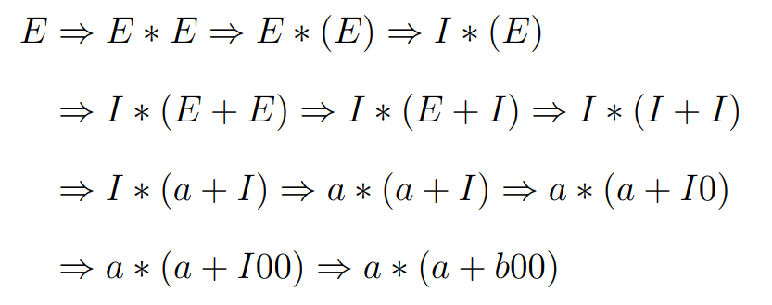

派生和归约的形式定义
例：算数表达式 $a ∗ (a + b00)$ 在文法$G_{exp}$中的派生过程.
Notes:
从文化的开始符号E开始，
先利用产生式，E定义为E乘以E, 然后。。。
最后我们就可以得到这个字符串。

Slide 37
主要内容
上下文无关文法
形式定义
归约和派生
最左派生和最右派生
文法的语言
语法分析树
文法和语言的歧义性
文法的化简与范式
Notes:
首先我们将介绍什么是上下文无关法，给出它的形式定义，以及一些概念。
比如。归约和派生，最左派生和最右派生。

Slide 38
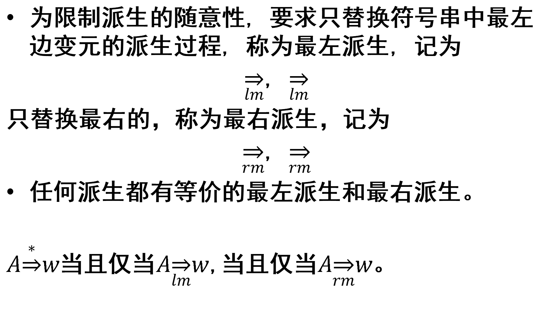
最左派生和最右派生
为限制派生的随意性, 要求只替换符号串中最左边变元的派生过程, 称为最左派生, 记为
$\overset{⇒}{lm}$, $\overset{⇒}{lm}$
只替换最右的，称为最右派生，记为
$\overset{⇒}{rm}$, $\overset{⇒}{rm}$
任何派生都有等价的最左派生和最右派生。
$A\underset{⇒}{∗}w$当且仅当$A\overset{⇒}{lm}w$,当且仅当$A\overset{⇒}{rm}w$。
*
*
*
*
Notes:
记为
在派生符号的下面加上leftmost (lm)的缩写，也就是lm
如果一个串可以由一个变元派生出来，那么一定存在最左和者最右派生。

Slide 39
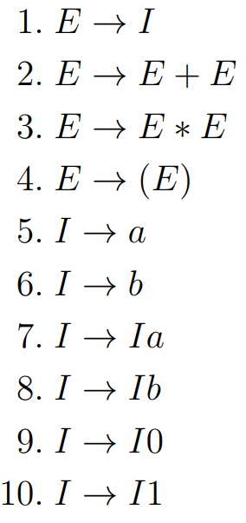
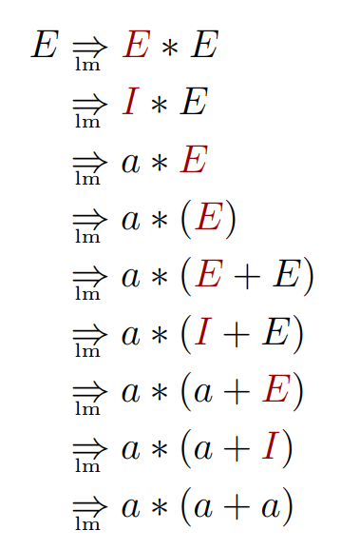

最左派生和最右派生
例: 表达式 $a ∗ (a + a)$ 在$G_{exp}$中的最左派生为:
Notes:
最左派生。
首先，从开始符号E开始，利用产生式(3)，得到E*E
再利用产生式1,得到替换最左的变元E, I*E
再利用产生式5, 得到a*E
这时候最左边的变元为E
我们利用产生式4， 得到a*括号E

Slide 40
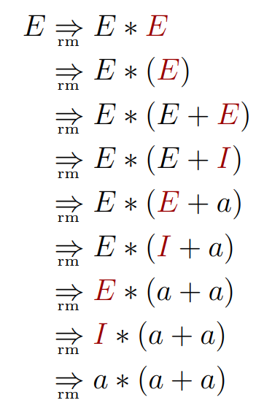

最左派生和最右派生
例: 表达式 $a ∗ (a + a)$ 在$G_{exp}$中的最右派生为:
Notes:
最左派生。
首先，从开始符号E开始，利用产生式(3)，得到E*E
再利用产生式1,得到替换最左的变元E, I*E
再利用产生式5, 得到a*E
这时候最左边的变元为E
我们利用产生式4， 得到a*括号E

Slide 41
主要内容
上下文无关文法
形式定义
归约和派生
最左派生和最右派生
文法的语言
语法分析树
文法和语言的歧义性
文法的化简与范式
Notes:
首先我们将介绍什么是上下文无关法，给出它的形式定义，以及一些概念。
比如。归约和派生，最左派生和最右派生。

Slide 42
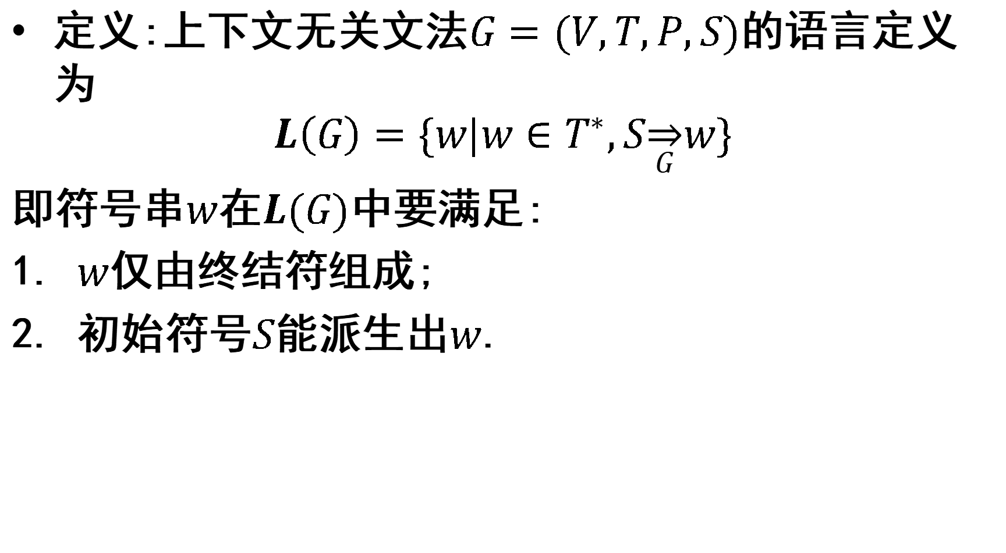
文法的语言
定义:上下文无关文法$G=(V,T,P,S)$的语言定义为
$$L\left(G\right)=\{w|w∈T^{∗},S\overset{⇒}{G}w\}$$
即符号串$w$在$L(G)$中要满足:
1. $w$仅由终结符组成;
2. 初始符号$S$能派生出$w$.
*
Notes:
利用派生，我们就可以定义文法的语言了。
记为L(G).
所有这样的w, 就定义了这个文法的语言。

Slide 43
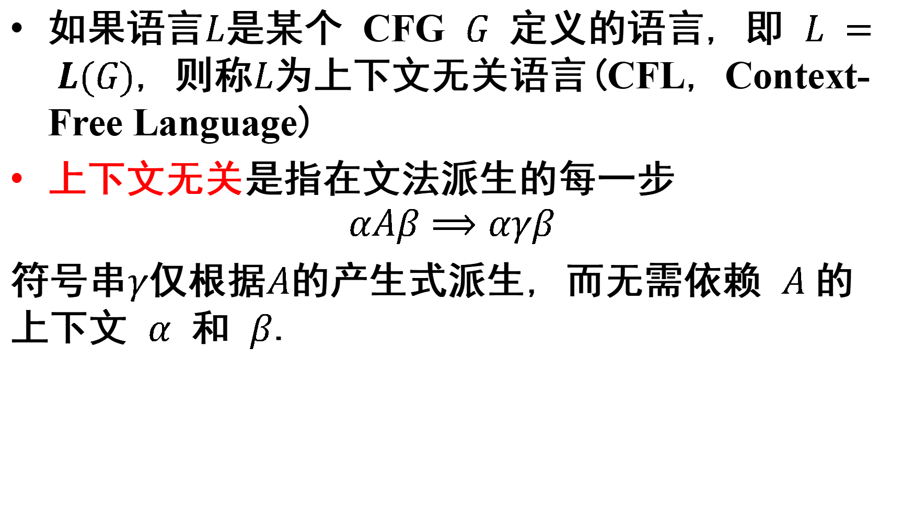
上下文无关语言
如果语言$L$是某个 CFG $G$ 定义的语言, 即 $L = L(G)$, 则称$L$为上下文无关语言(CFL, Context-Free Language)
上下文无关是指在文法派生的每一步
$$αAβ⟹αγβ$$
符号串$γ$仅根据$A$的产生式派生, 而无需依赖 $A$的上下文 $α$ 和 $β$.

Slide 44

文法的等价性
定义: 如果有两个文法 CFG $G_{1}$和CFG $G_{2}$, 满足$L(G_{1}) = L(G_{2}),$则称 $G_{1}$ 和 $G_{2}$ 是等价的.
Notes:
如果两个文法表示的语言是相同的，那么这两个文法是等价的。

Slide 45
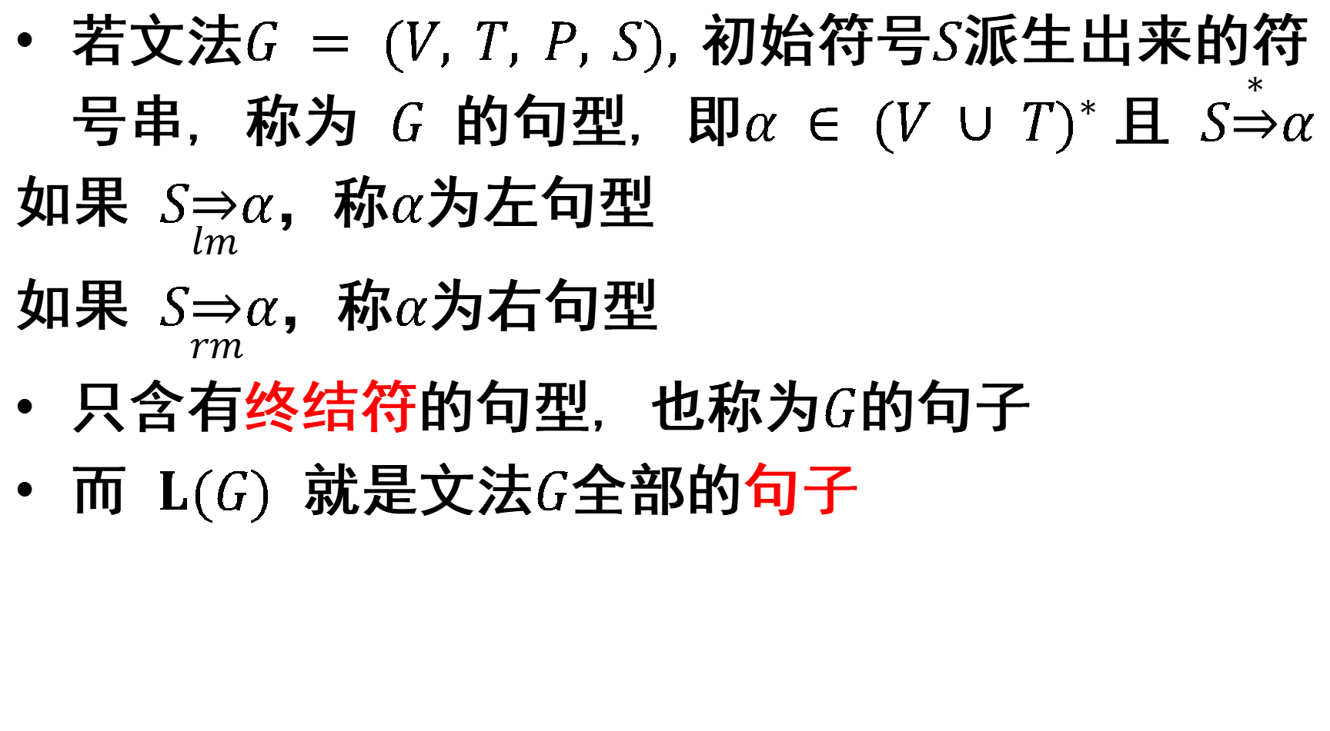
句型
若文法$G = (V, T, P, S),$初始符号$S$派生出来的符号串, 称为 $G$ 的句型, 即$α ∈ {(V ∪ T)}^{∗}$且 $S\underset{⇒}{∗}α$
如果 $S\overset{⇒}{lm}α$，称$α$为左句型
如果 $S\overset{⇒}{rm}α$，称$α$为右句型
只含有终结符的句型, 也称为$G$的句子
而 $L(G)$ 就是文法$G$全部的句子
*
*
Notes:
如果派生的每一步都是最左派生，那么就是左句型
如果派生的每一步都是最右派生，那么就是右句型

Slide 46
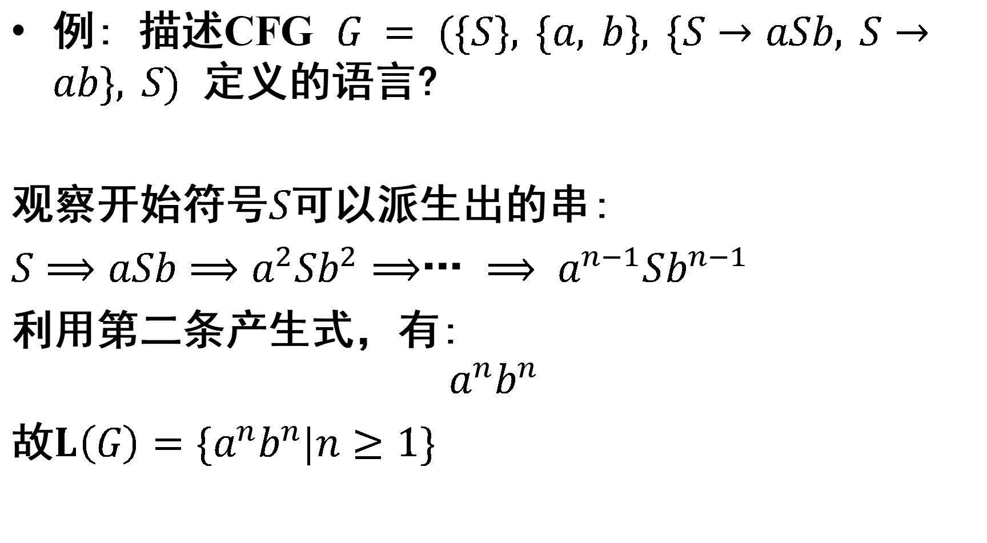
示例
例: 描述CFG $G = (\{S\}, \{a, b\}, \{S→aSb, S→ab\}, S)$ 定义的语言?
观察开始符号$S$可以派生出的串:
$S⟹aSb⟹a^{2}Sb^{2}⟹$… $⟹$ $a^{n−1}Sb^{n−1}$
利用第二条产生式，有:
$$a^{n}b^{n}$$
故$L\left(G\right)=\{a^{n}b^{n}|n≥1\}$
Notes:
我们从开始符号S开始，看它能派生出什么。

Slide 47
主要内容
上下文无关文法
语法分析树
形式定义
语法树和派生的等价性
文法和语言的歧义性
文法的化简与范式
Notes:
首先我们将介绍什么是上下文无关法，给出它的形式定义，以及一些概念。
比如。归约和派生，最左派生和最右派生。

Slide 48
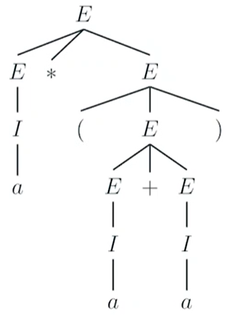

语法分析树
语法分析树用来表示派生 (或递归推理), 可以从树中看出整个派生过程和最终产生的符号串.
例: 算数表达式文法$G_{exp}$推导算数表达式$a∗(a+a)$的过程。
Notes:
比如，前面的算数表达式文法G_{exp}推导算数表达式a*(a+a)的过程，可以表示成这样的一个树形结构。叫做语法分析树。

Slide 49
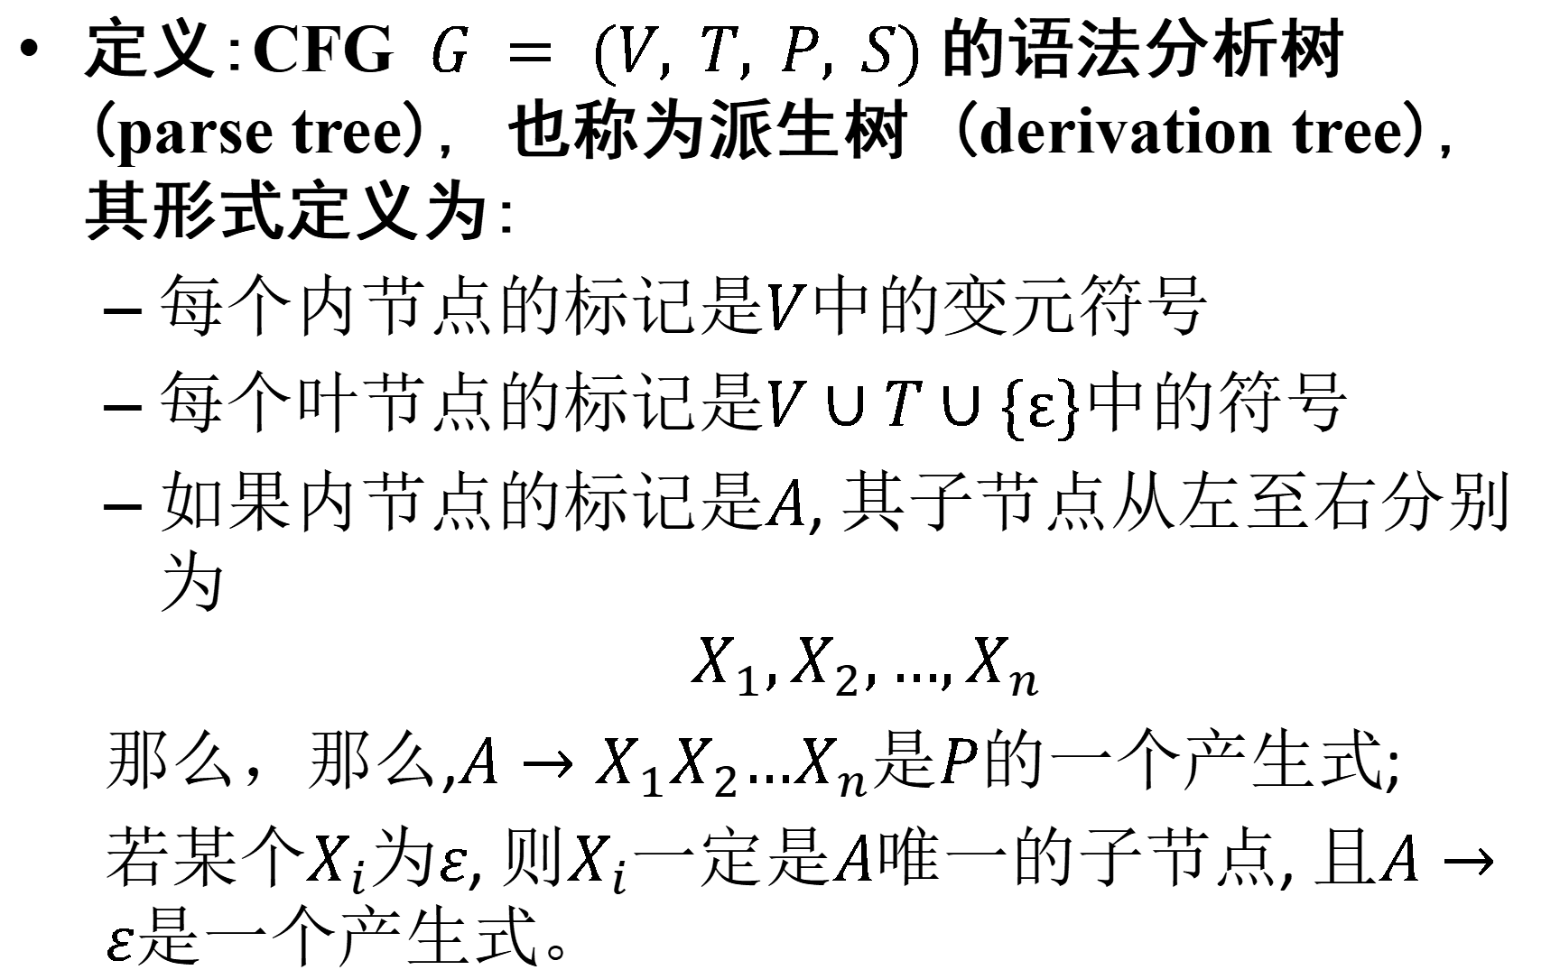
语法分析树的形式定义
定义:CFG $G = (V, T, P, S)$的语法分析树 (parse tree), 也称为派生树 (derivation tree), 其形式定义为:
每个内节点的标记是$V$中的变元符号
每个叶节点的标记是$V∪T∪\{ε\}$中的符号
如果内节点的标记是$A$, 其子节点从左至右分别为
$$X_{1},X_{2},…,X_{n}$$
那么，那么,$A→X_{1}X_{2}…X_{n}$是$P$的一个产生式;
若某个$X_{i}$为$ε$, 则$X_{i}$一定是$A$唯一的子节点, 且$A→ε$是一个产生式。
Notes:
如果xi是空串，那么。。
也就是说，如果某个内节点有一个子节点为空串，那么它只有一个子节点。

Slide 50
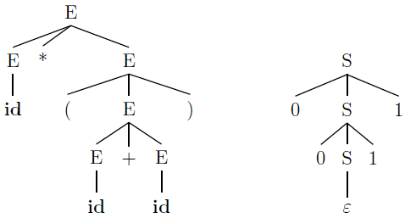
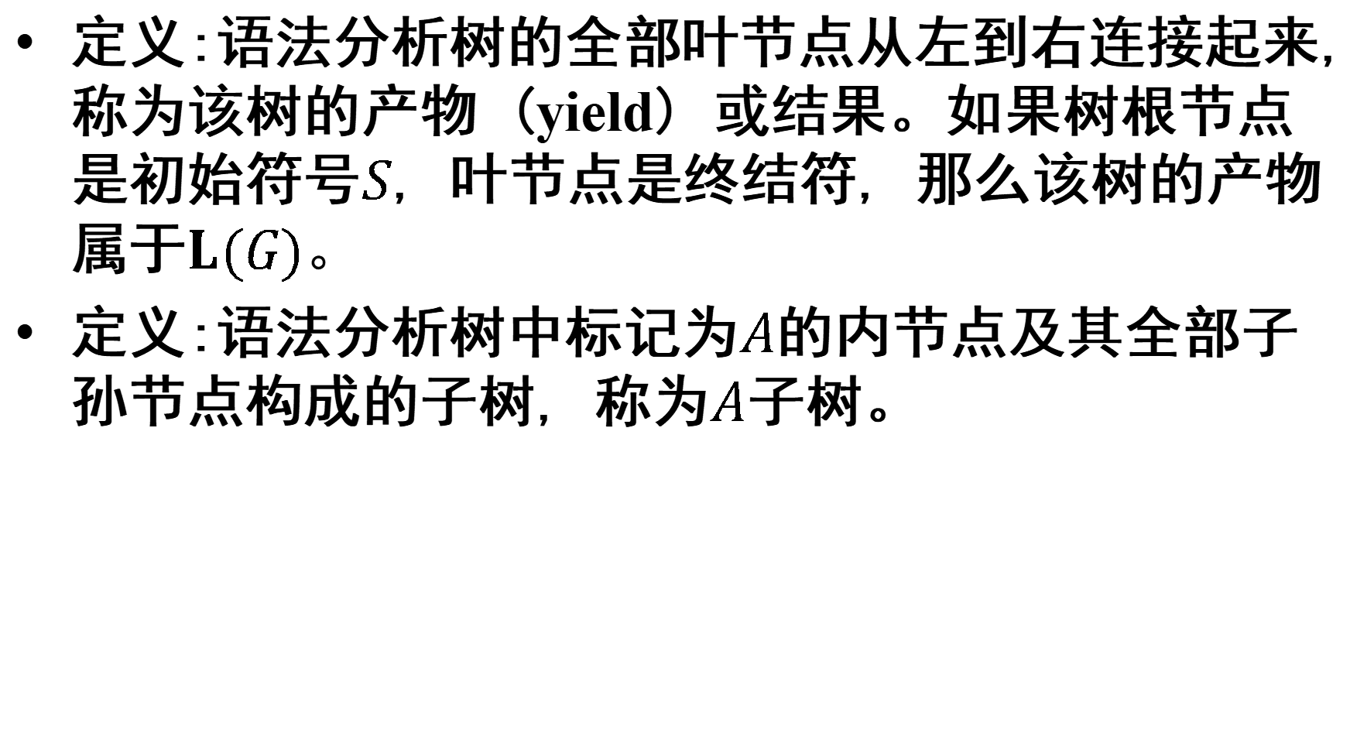
语法分析树的形式定义
定义:语法分析树的全部叶节点从左到右连接起来, 称为该树的产物 (yield) 或结果。如果树根节点是初始符号$S$, 叶节点是终结符, 那么该树的产物属于$L(G)。$
定义:语法分析树中标记为$A$的内节点及其全部子孙节点构成的子树, 称为$A$子树。

Slide 51

语法分析树和派生的等价性
定理:CFG $G = (V,T,P,S)$且$A∈V$,那么文法 $G$中
$$A\underset{⇒}{∗}α$$
当且仅当在文法$G$中存在以$A$为根节点产物为$α$的语法分析树。

Slide 52



证明（充分性）
对$A\underset{⇒}{j}α$的步骤数$j$进行归纳证明（即以$A$为根节点的树的高度）
归纳基础:$j=1$,即$A⇒α$,有$A→α$是产生式。
A
$α$₁
. . .
$α$_{n}

Slide 53
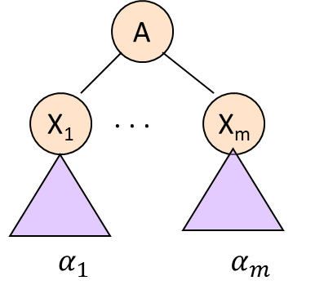

证明（充分性）
归纳递推:假设当$j≤n$命题成立。当$j=n+1$时， $A\underset{⇒}{n+1}α$的派生过程为:
$A⇒X_{1}X_{2}…X_{m}$ $\underset{⇒}{n}α_{1}α_{2}…α_{m}=α$
其中第一步派生有$A→X_{1}X_{2}…X_{m}$ 是$G$的产生式，且一定有$X_{i}\underset{⇒}{∗}α_{i}$且不超过$n$步。由归纳假设存在一棵以$X_{i}$为根，$α_{i}$为产物的一个语法分析树。
则可以构造以$A$为根，以$X_{i}$为子树的语法分析树，其产物刚好为$α$。
Notes:
派生的第一步，显然是从A开始，利用某条产生式，先派生一个符号串X1…Xn，再派生n步，得到alpha
因为每个符号Xi都派生出来某些符号串在alpha当中，所以alpha可以看成是alpha1到alpham的连接。而每一个alpha i，是由某个X_i派生来的。
而显然Xi派生出alpha_i不超过n步，
则根据归纳假设，存在一棵以Xi为根，alphai为产物的这样的一个语法分析树。
那么我们就可以利用这条产生式，和这些语法树，构造一个以A为根，每个Xi为子树的这样一个语法分析树。
所以当j=n+1的时候，也是存在这样的语法分析树的。我们就证明了充分性。

Slide 54

证明（必要性）
对语法分析树的内节点数$j$归纳证明。
归纳基础:$j=1$时，即只有一个内节点，那么一定是根节点$A$,产物为$α$，则有$A→α∈P$，那么$A\underset{⇒}{∗}α$。
Notes:
必要性； 如果存在一棵以A为根，alpa为产物的语法分析树，那么一定在文法中A可以派生出alpha.
当j=1时，也就是内节点个数为1，内节点只能是根节点。只有一个变元A，所以A定义为它的产物alpha一定是条产生式，由这条产生式，A可以派生出alpha。
不妨设每个Xi的产物为alphai.
每个alphai是产物alpha的一部分，所以

Slide 55

证明（必要性）
归纳递推:假设$j≤n$时命题成立.当$j=n+1$时，根节点的子节点为$X_{1}$, $X_{2}$,…, $X_{m}$，则
$A→X_{1}⋯X_{m}∈P$，且$A⇒X_{1}⋯X_{m}$
而$X_{i}$子树（或叶子）内节点数都不超过$n$,由归纳假设有
$X_{i}\underset{⇒}{∗}α_{i}$,
从左至右连接$α_{i}$，刚好为树的产物$α$，所以有
$X_{1}X_{2}{⋯X}_{m}\underset{⇒}{∗}α_{i}X_{2}⋯X_{m}\underset{⇒}{∗}⋯$ $\underset{⇒}{∗}α_{1}$ $α_{2}⋯α_{m}=α$
Notes:
必要性； 如果存在一棵以A为根，alpa为产物的语法分析树，那么一定在文法中A可以派生出alpha.
当j=1时，也就是内节点个数为1，内节点只能是根节点。只有一个变元A，所以A定义为它的产物alpha一定是条产生式，由这条产生式，A可以派生出alpha。
不妨设每个Xi的产物为alphai.
每个alphai是产物alpha的一部分，所以

Slide 56

唯一最左（右）派生
每棵语法分析树都有唯一的最左（右）派生
给定CFG $G=(V,T,P,S)$,$A∈V$，以下命题等价:
通过递归推理，确定串$w$在变元$A$的语言中
存在以$A$为根节点，产物为$w$的语法分析树
$A\underset{⇒}{∗}w$
$A\overset{⇒}{lm}w$
$A\overset{⇒}{rm}w$
*
*
Notes:
以及
A派生出w
A最左派生出w
A最右派生出w.

Slide 57
主要内容
上下文无关文法
语法分析树
文法和语言的歧义性
文法歧义性的消除
语言的固有歧义性
文法的化简与范式
Notes:
首先我们将介绍什么是上下文无关法，给出它的形式定义，以及一些概念。
比如。归约和派生，最左派生和最右派生。

Slide 58

文法的歧义性
定义:如果CFG $G$使某些符号串有两棵不同的语法分析树，则称该文法是歧义的.

Slide 59





文法的歧义性
例.算数表达式的文法$G_{exp}中$，对句型$a+a∗a$有下面两棵语法树.
$$E⇒E∗E$$
$⇒E+E∗E$
$⇒ a+a∗a$
$$E⇒E+E$$
$⇒E+E∗E$
$⇒ a+a∗a$
Notes:
如果分析a+a*a这样的符号串，可以有两棵语法分析树。这种情况，我们称文法是有歧义的。
如果把树形结构看作是这个算数表达式的语义的话，那么显然其中一个树所表示的运算是正确的，而另外一个是错误的。
而因为乘法是优先级高于加法，所以这样的一个算数表达式应该是先做乘法，再做加法。所以左边的这个语法树可以正确的表达。右边则是由错误的。如果我们使用这个文法去设计编译器的话，它是无法去判断究竟哪个是正确的，所以就可能会对这个算数表达式分析错。
所以文法的歧义性对于像程序设计语言的设计这样的任务是有害的。
在文法里面，派生是的符号串，并不一定是字符串。

Slide 60




文法歧义性的消除
有些文法的歧义性，可以重新设计文法来消除
例续.文法$G_{exp}$重新设计为文法$G_{exp′}$可消除歧义
$$E→E+T|T$$
$$T→T∗F|F$$
$F→\left(E\right)|I$
$$I→a$$
$$I→b$$
$$I→Ia$$
$$I→Ib$$
$$I→I0$$
$$I→I1$$
Notes:
我们通过引入不同的变元来考虑优先级的不同，去重新设计这部分的文法。
那么这个时候，它在分析加法和乘法混合的时候，就不会有歧义的情况了。这样我们通过重
新设计文法，消除了歧义性。
新引入变量T。

Slide 61

语言的固有歧义性
定义:定义同样的语言可以有多个文法，如果上下文无关语言$L$的所有文法都是有歧义的，那么称语言$L$是固有歧义的。
固有歧义的语言确实存在，如语言
$$L=\{a^{i}b^{j}c^{k}|i=j or j=k\}$$
是固有歧义的。
直观的，至少对于其中形如$a^{n}b^{n}c^{n}$的符号串，语法分树可以先检查$a$和$b$，也可以是先检查$b$和$c$。
Notes:
Intuitively, at least some of the strings of the form 0^{n}1^{n}2^{n} must be generated by two different parse trees, one based on checking the 0’s and 1’s, the other based on checking the 1’s and 2’s.

Slide 62

上下文无关文法(课程回顾)
上下文无关文法
四元组$G = (V, T, P, S)，$能表示形如{0^{n}1^{n} | n≥0}的非正则语言
语法分析树
派生、规约、最左派生、最右派生、语法分析书
文法和语言的歧义性
Notes:
Intuitively, at least some of the strings of the form 0^{n}1^{n}2^{n} must be generated by two different parse trees, one based on checking the 0’s and 1’s, the other based on checking the 1’s and 2’s.

Slide 63

主要内容
上下文无关文法
语法分析树
文法和语言的歧义性
文法的化简与范式
消除无用符号
消除$ε−产生$式
消除单元产生式
乔姆斯基范式
格雷巴赫范式
Notes:
首先我们将介绍什么是上下文无关法，给出它的形式定义，以及一些概念。
比如。归约和派生，最左派生和最右派生。

Slide 64

为什么要化简？
典型问题: 给定CFG $G$和串$w$, 判断 $w ∈ L(G)$?
编译器设计和自然语言处理的基本问题之一
但文法的形式非常自由, 过于复杂不易于自动处理
为了便于分析和解决问题,以不改变语言为前提, 化简文法和限制文法的格式

Slide 65

文法的化简
消除无用符号(useless symbols): 对文法定义语言没有贡献的符号
消除$ε−$产生式($ε$-productions): $A → ε$(得到语言$L−\{ε\})$
消除单元产生式(unit productions): $A → B$

Slide 66

消除无用符号
定义:CFG $G = (V, T, P, S),$符号$X ∈ (V∪T):$
如果$S\underset{⇒}{∗}αXβ$,称$X$是可达的(reachable)
如果$αXβ\underset{⇒}{∗}w$($w∈T^{∗}$)，称$X$是产生的(generating)
如果$X$同时是产生的和可达的，即
$$S\underset{⇒}{∗}αXβ\underset{⇒}{∗}w\text{(}w∈T^{∗}\text{)}$$
则称$X$是有用的，否则称$X$为无用符号。

Slide 67

消除无用符号
计算“产生的”符号集
每个$T$中的符号都是产生的
$A → α ∈ P$且$α$中符号都是产生的, 则$A$是产生的
计算“可达的”符号集
符号$S$是可达的;
$A → α ∈ P$且$A$是可达的, 则$α$中符号都是可达的
删除全部含有“非产生的”和“非可达的”符号的产生式。

Slide 68
消除无用符号
定理:每个非空的CFL都能被一个不带无用符号的CFG定义。

Slide 69

消除无用符号
注意:
先寻找并消除全部非“产生的”符号
再寻找并消除全部非“可达的”符号
否则可能消除不完整
例:消除如下文法无用符号:$S → AB | a, A → b$

Slide 70

填空题
2分
例:消除如下文法无用符号:
$$S → AB | a, A → b$$
“消除非产生的”得到 [填空1]
“消除非可达的”得到 [填空2]
作答

Slide 71

消除无用符号
例:消除如下文法无用符号:
$$S → AB | a, A → b$$
消除非产生的：
“产生的”符号集为$\{a, b, S, A\}$（$a,b$是终结符；$S$产生$a$,$A$产生$b$);
消除$B$,得到$S→a$,$A→b$。
消除非可达的：
“可达的”符号集为$\{S, a\}$($S$为开始符号，a可以由S到达)；
消除$\{b, A\}$，得到$S→a$。

Slide 72

消除无用符号
例:消除如下文法无用符号:
$$S → AB | a, A → b$$
消除非产生的：
“产生的”符号集为$\{a, b, S, A\}$（$a,b$是终结符；$S$产生$a$,$A$产生$b$);
消除$B$,得到$S→a$,$A→b$。
消除非可达的：
“可达的”符号集为$\{S, a\}$($S$为开始符号，a可以由S到达)；
消除$\{b, A\}$，得到$S→a$。
如果先消除非可达的，再消除非产生的，结果会是怎样的呢?

Slide 73

消除无用符号
例:消除如下文法无用符号:$S → AB | a, A → b$
（如果先）消除非可达的：“可达的”符号集为$\{S,A,B,a,b\}$，消除$\{\}$ （即无消除符号）
（再）消除非产生的：“产生的”符号集为$\{a, b, S, A\}$，消除$B$，得到$S→a$,$A→b$
如果先消除非可达的，最终存在无用符号。
Notes:
If we eliminated unreachable symbols first, we would find everything is reachable.

Slide 74
消除无用符号
例:消除如下文法无用符号:$S → AB | a, A → b$
（如果先）消除非可达的：“可达的”符号集为$\{S,A,B,a,b\}$，消除$\{\}$ （即无消除符号）
（再）消除非产生的：“产生的”符号集为$\{a, b, S, A\}$，消除$B$，得到$S→a$,$A→b$
如果先消除非可达的，最终存在无用符号。 ？？这个过程循环一次呢
Notes:
If we eliminated unreachable symbols first, we would find everything is reachable.

Slide 75

消除$ε$-产生式
定义:文法中形如$A→ ε$的产生式称为$ε$-产生式。如果变元 $A \underset{⇒}{∗} ε$, 称$A$是可空的。
𝜀-产生式在文法定义语言时，除产生空串外没有其他帮助
对于CFL $L$，消除其文法中全部的$ε$-产生式后，得到语言$L−\{ε\}$

Slide 76

消除$ε$-产生式
确定“可空变元”
如果$A→ε$,则$A$是可空的;
如果$B → α$且$α$中的每个符号都是可空的,则$B$是可空的。
替换产生式:将含有可空变元的一条产生式 $A → X_{1}X_{2}⋯X_{n}$,用一组产生式$A → Y_{1}Y_{2}⋯Y_{n}$代替, 其中:
若$X_{i}$不是可空的, $Y_{i}$为$X_{i}$;
若$X_{i}$是可空的, $Y_{i}$为$X_{i}$或$ε$;（即对于每个可空变元，它可以出现或不出现在替换后的产生式中）
但$Y_{i}$不能全为$ε。$

Slide 77

消除$ε$-产生式
定理:任何CFG $G$, 都存在一个不带无用符号和 $ε−$产生式的CFG $G^{′}$, 使$L(G′) = L(G) − \{ε\}$。

Slide 78

主观题
10分
例:消除CFG $G = (\{S, A, B\}, \{a, b\}, P, S)$的$ε−$产生式。$S → AB， A → AaA \left| ε， B → BbB \right|ε$
作答

Slide 79

消除$ε$-产生式
例:消除CFG $G = (\{S, A, B\}, \{a, b\}, P, S)$的$ε−$产生式。$S → AB， A → AaA \left| ε， B → BbB \right|ε$
(1)先确定全部可空的变元：$\{S, A, B\}$ ($A, B$产生$ε$;$S → AB$的右部变元只有$A,B$)
(2)再替换全部带有可空符号的产生式(注意，每个可空变元有出现或不出现在新产生式中的两种情况)：
$S → AB$通过替换可空符号得到$S→AB | A | B$
$A→AaA|ε$通过替换可空符号得到$A→AaA | Aa | aA | a$
$B → BbB|ε$通过替换可空符号得到$B→BbB | Bb | bB | b$

Slide 80

消除单元产生式
确定单元对: 如果有 $A \underset{⇒}{∗}B$, 则称$[A, B]$为单元对。
（1）$A→ B ∈ P$, 则$[A, B]$是单元对;
（2）若$[A, B]$和$[B, C]$都是单元对, 则$[A, C]$是单元对
消除单元产生式
删除全部形为$A→B$的单元产生式;
对每个单元对$[A, B]$,将$B$的产生式复制给$A$。

Slide 81

消除单元产生式
定理:每个不带$ε$的CFL都可由一个不带无用符号, $ε−$产生式和单元产生式的文法来定义。

Slide 82

主观题
10分
例:给定CFG $G = (\{S, A, B\}, \{0, 1\}, P, S)$，其中$P$为$S→A \left| B \right|0S1 , A→0A | 0, B→1B | 1$。
作答

Slide 83



消除单元产生式
例:给定CFG $G = (\{S, A, B\}, \{0, 1\}, P, S)$，其中$P$为$S→A \left| B \right|0S1 , A→0A | 0, B→1B | 1$。
先确定单元产生式：$S → A，S → B$
再代入非单元产生式：
（1）非单元产生式： $S→0S1， A→0A | 0，B→1B | 1$
（2）非单元产生式： $A→0A|0$通过代入$S→A$得到 $S→0A | 0$
（3）非单元产生式： $B→1B | 1$通过代入 $S→B$ 得到$S→1B | 1$
！注意：在代入过程中，用$S$仅替换$A、B作$为左部的变元，右部部分保持不变。如果同时替换右部的$A、B$，将引入新的字符串，改变文法的表示能力。

Slide 84

文法化简的可靠顺序
文法简化步骤的顺序是重要的, 一个可靠的顺序是
消除$ε−$产生式
消除单元产生式
消除非产生的无用符号
消除非可达的无用符号

Slide 85
乔姆斯基范式和格雷巴赫范式
文法的格式多种多样，是否存在规范化的表示形式？
乔姆斯基范式(Chomsky Normal Form, CNF)和格雷巴赫范式(Greibach Normal Form, GNF)对文法的格式分别进行了规范化。

Slide 86

乔姆斯基范式 CNF
定理: 每个不带$ε$的CFL都可以由这样的CFG $G$ 定义, $G$中每个产生式的形式都为
$A → BC$或$A → a$
这里的$A$,$B$和$C$是变元,$a$是终结符。

Slide 87


CFG转为CNF的方法
设文法不带无用符号，$ε$-产生式和单元产生式（任何文法都可以化简成这种形式）。
考虑文法每个形式为$A → X_{1}X_{2}⋯X_{m}$($m ≥ 2$)的产生式，若$X_{i}$为终结符$a$，则引进新变元$C_{a}$替换$X_{i}$并增加新产生式$C_{a}→a$。
所有产生式的形式变为$A → B_{1}B_{2}⋯B_{m}(m ≥ 2)$和$B_{i}(即C_{a})→a$。
对于$A → B_{1}B_{2}⋯B_{m}(m ≥ 2)$，引入新变元$D_{1},D_{2},⋯,D_{m−2}$, 将其替换为一组级联产生式
$$A →B_{1}D_{1},{ D}_{1}→B_{2}D_{2},⋯D_{m−2}→B_{m−1}B_{m}$$
即先把$B_{1}B_{2}⋯B_{m}$划分为两部分: $B_{1}$和${D_{1}: B}_{2}⋯B_{m}$;然后$D_{1}$又可以划分为两部分$B_{2}$和${D_{2}: B}_{3}⋯B_{m}$，依次类推。
利用CNF派生长度为$n$的串，刚好需要$2n−1$步。

Slide 88

CFG转为CNF
例:CFG $G = (\{S, A, B\}, \{a, b\}, P, S)$, 产生式集合 $P$为:
$$S→bA|aB, A→bAA | aS | a, B→aBB | bS | b$$
设计等价的CNF文法:
替换终结符:
$$C_{b}→b,C_{a}→a$$
$S→bA|aB$ -> $S→C_{b}A|C_{a}B$
$A→bAA \left| aS \right|a$ -> $A→C_{b}AA\left|C_{a}S\right|a$
$B→aBB\left| bS \right|b$ -> $B→C_{a}BB\left|C_{b}S\right|b$
对仅包含变元、长度大于2的产生式进行转换：
$A→C_{b}AA$ -> $A→C_{b}D_{1},D_{1}→AA$
$B{→C}_{a}BB$ -> $B{→C}_{a}D_{2},D_{2}→BB$
Notes:
对于A->a，其符合范式的要求。因此不用改它。

Slide 89

CFG转为CNF
例:CFG $G = (\{S, A, B\}, \{a, b\}, P, S)$, 产生式集合 $P$为:
$$S→bA|aB, A→bAA | aS | a, B→aBB | bS | b$$
等价的CNF结果:
$$S→C_{b}A|C_{a}B$$
$A→C_{b}D_{1}\left|C_{a}S\right|a$
$B{→C}_{a}D_{2}\left|C_{b}S\right|b$
$D_{1}→AA, D_{2}→BB$
$C_{b}→b,C_{a}→a$

Slide 90

格雷巴赫范式 GNF
GNF定理:每个不带$ε$的CFL都可以由这样的CFG $G$定义,$G$中每个产生式的形式都为
$$A → aα$$
其中$A$是变元, $a$是终结符, $α$是零或多个变元的串。
GNF 每个产生式都会引入一个终结符。
长度为$n$的串的派生恰好是$n$步。
？？如何将一个CFG转为GNF范式

Slide 91

CFG转为GNF
考虑文法每个形式为$A → X_{1}X_{2}⋯X_{m}$的产生式，若$X_{i}(i≥2)$为终结符$a$，则引进新变元$C_{a}$替换$X_{i}$并增加新产生式$C_{a}→a$。仅需处理$X_{1}。$
存在以下两种情况：
1）$X_{1}$可以转换成GNF，GNF转换完毕
2）$X_{1}$不能转换成GNF，存在左递归

Slide 92
格雷巴赫范式 GNF
GNF定理证明:每个不带ε的CFL都可由GNF范式产生
证明：设文法不带无用符号，ε产生式和单元产生式（任何文法都可以化简成这种形式）。则考虑文法每个形式为A→X₁X₂ ...X_{m} (m≥2)的产生式，若X_{i}(i≥2)是终结符a，则引进变元C_{a}替换X_{i}并新增产生式C_{a}→a，则所有产生式转换成形式为A→B₁B₂...B_{m}, A→aB₁...B_{m-1} (m≥2)和B_{i}(C_{a})→a，其中B_{i}是变元。对产生式A→B₁B₂...B_{m} (m≥2)，进行重新编号，可以写成A_{i}→A_{j}α(i≤j)形式，其中，A_{j}→aα | a (记为β)形式。i=j时，出现左递归，引入新的变元B，A→Aα | β可以写成A→βB|β，B→αB|α； i<j时，直接将A_{j}代入。

Slide 93
格雷巴赫范式 GNF
GNF定理证明:每个不带ε的CFL都可由GNF范式产生
证明：设文法不带无用符号，ε产生式和单元产生式（任何文法都可以化简成这种形式）。则考虑文法每个形式为A→X₁X₂ ...X_{m} (m≥2)的产生式，若X_{i}(i≥2)是终结符a，则引进变元C_{a}替换X_{i}并新增产生式C_{a}→a，则所有产生式转换成形式为A→B₁B₂...B_{m}, A→aB₁...B_{m-1} (m≥2)和B_{i}(C_{a})→a，其中B_{i}是变元。对产生式A→B₁B₂...B_{m} (m≥2)，进行重新编号，可以写成A_{i}→A_{j}α(i≤j)形式，其中，A_{j}→aα | a (记为β)形式。i=j时，出现左递归，引入新的变元B，A→Aα | β可以写成A→βB|β ，B→αB|α； i<j时，直接将A_{j}代入。
总结：先“替换”非首终结符，再“代入”
消除直接左递归：
A→Aα | β ...... ➔βα^{n}
⇓
A→βB|β，B→αB|α (α^{n})

Slide 94

CFG转为GNF
例:将以下文法转换为GNF。
$$S →01S1|00$$
构造等价的GNF文法为：
引入变元$A$和$B$，增加产生式$A→1$和$B→0$，则
$S →01S1|00$ -> $S →0ASA|0B$

Slide 95

CFG转为GNF
例:将以下文法转换为GNF。
$S → AB$
$A → aA \left| bB \right|b$
$B → b$
构造等价的GNF文法为：
对$S→AB$进行代入：
$S→aAB \left| bBB \right|bB$
$A→aA \left| bB \right|b$
$B→b$

Slide 96

CFG转为GNF
例:将以下文法转换为GNF。
$S → Aa|b$
$A → Ac|dS$
构造等价的GNF文法为：
对$A→Ac|dS$左递归转换成右递归：
$A→dSB$|dS
$B→cB|c$
对$S → Aa|b$进行代入替换：
$S→dSBC|dSC|b$
$C→a$
左递归转换成右递归：
A→Aα | β ...... ➔βα^{n}
⇓
A→βB|β，B→αB|α (α^{n})

Slide 97

小结
CFG，派生，最左派生与最右派生，句型，句子
语法分析树，派生与语法树的等价性，二义性文法与文法的固有二义性
CFG的化简
无用符号、$ε−$产生式和单元产生式的消除
CFG的范式
CNF和GNF

